Slide 1
La trata de personas y la corrupción en el contexto del narcotráfico y la pandemia del Covid–19 en el Trapecio Amazónico. Un mapeo de actores
Ponente
Gabriel Arriarán
Consultor externo

Slide 2
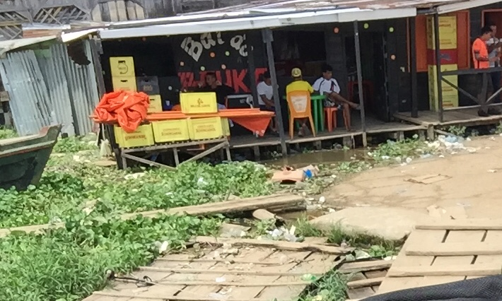
Introducción y contexto
– La economía moral de la corrupción en el Trapecio Amazónico
– La economía política del narcotráfico en al Triple Frontera
– El estado permanente de excepción y la emergencia por el Covid–19

Slide 3
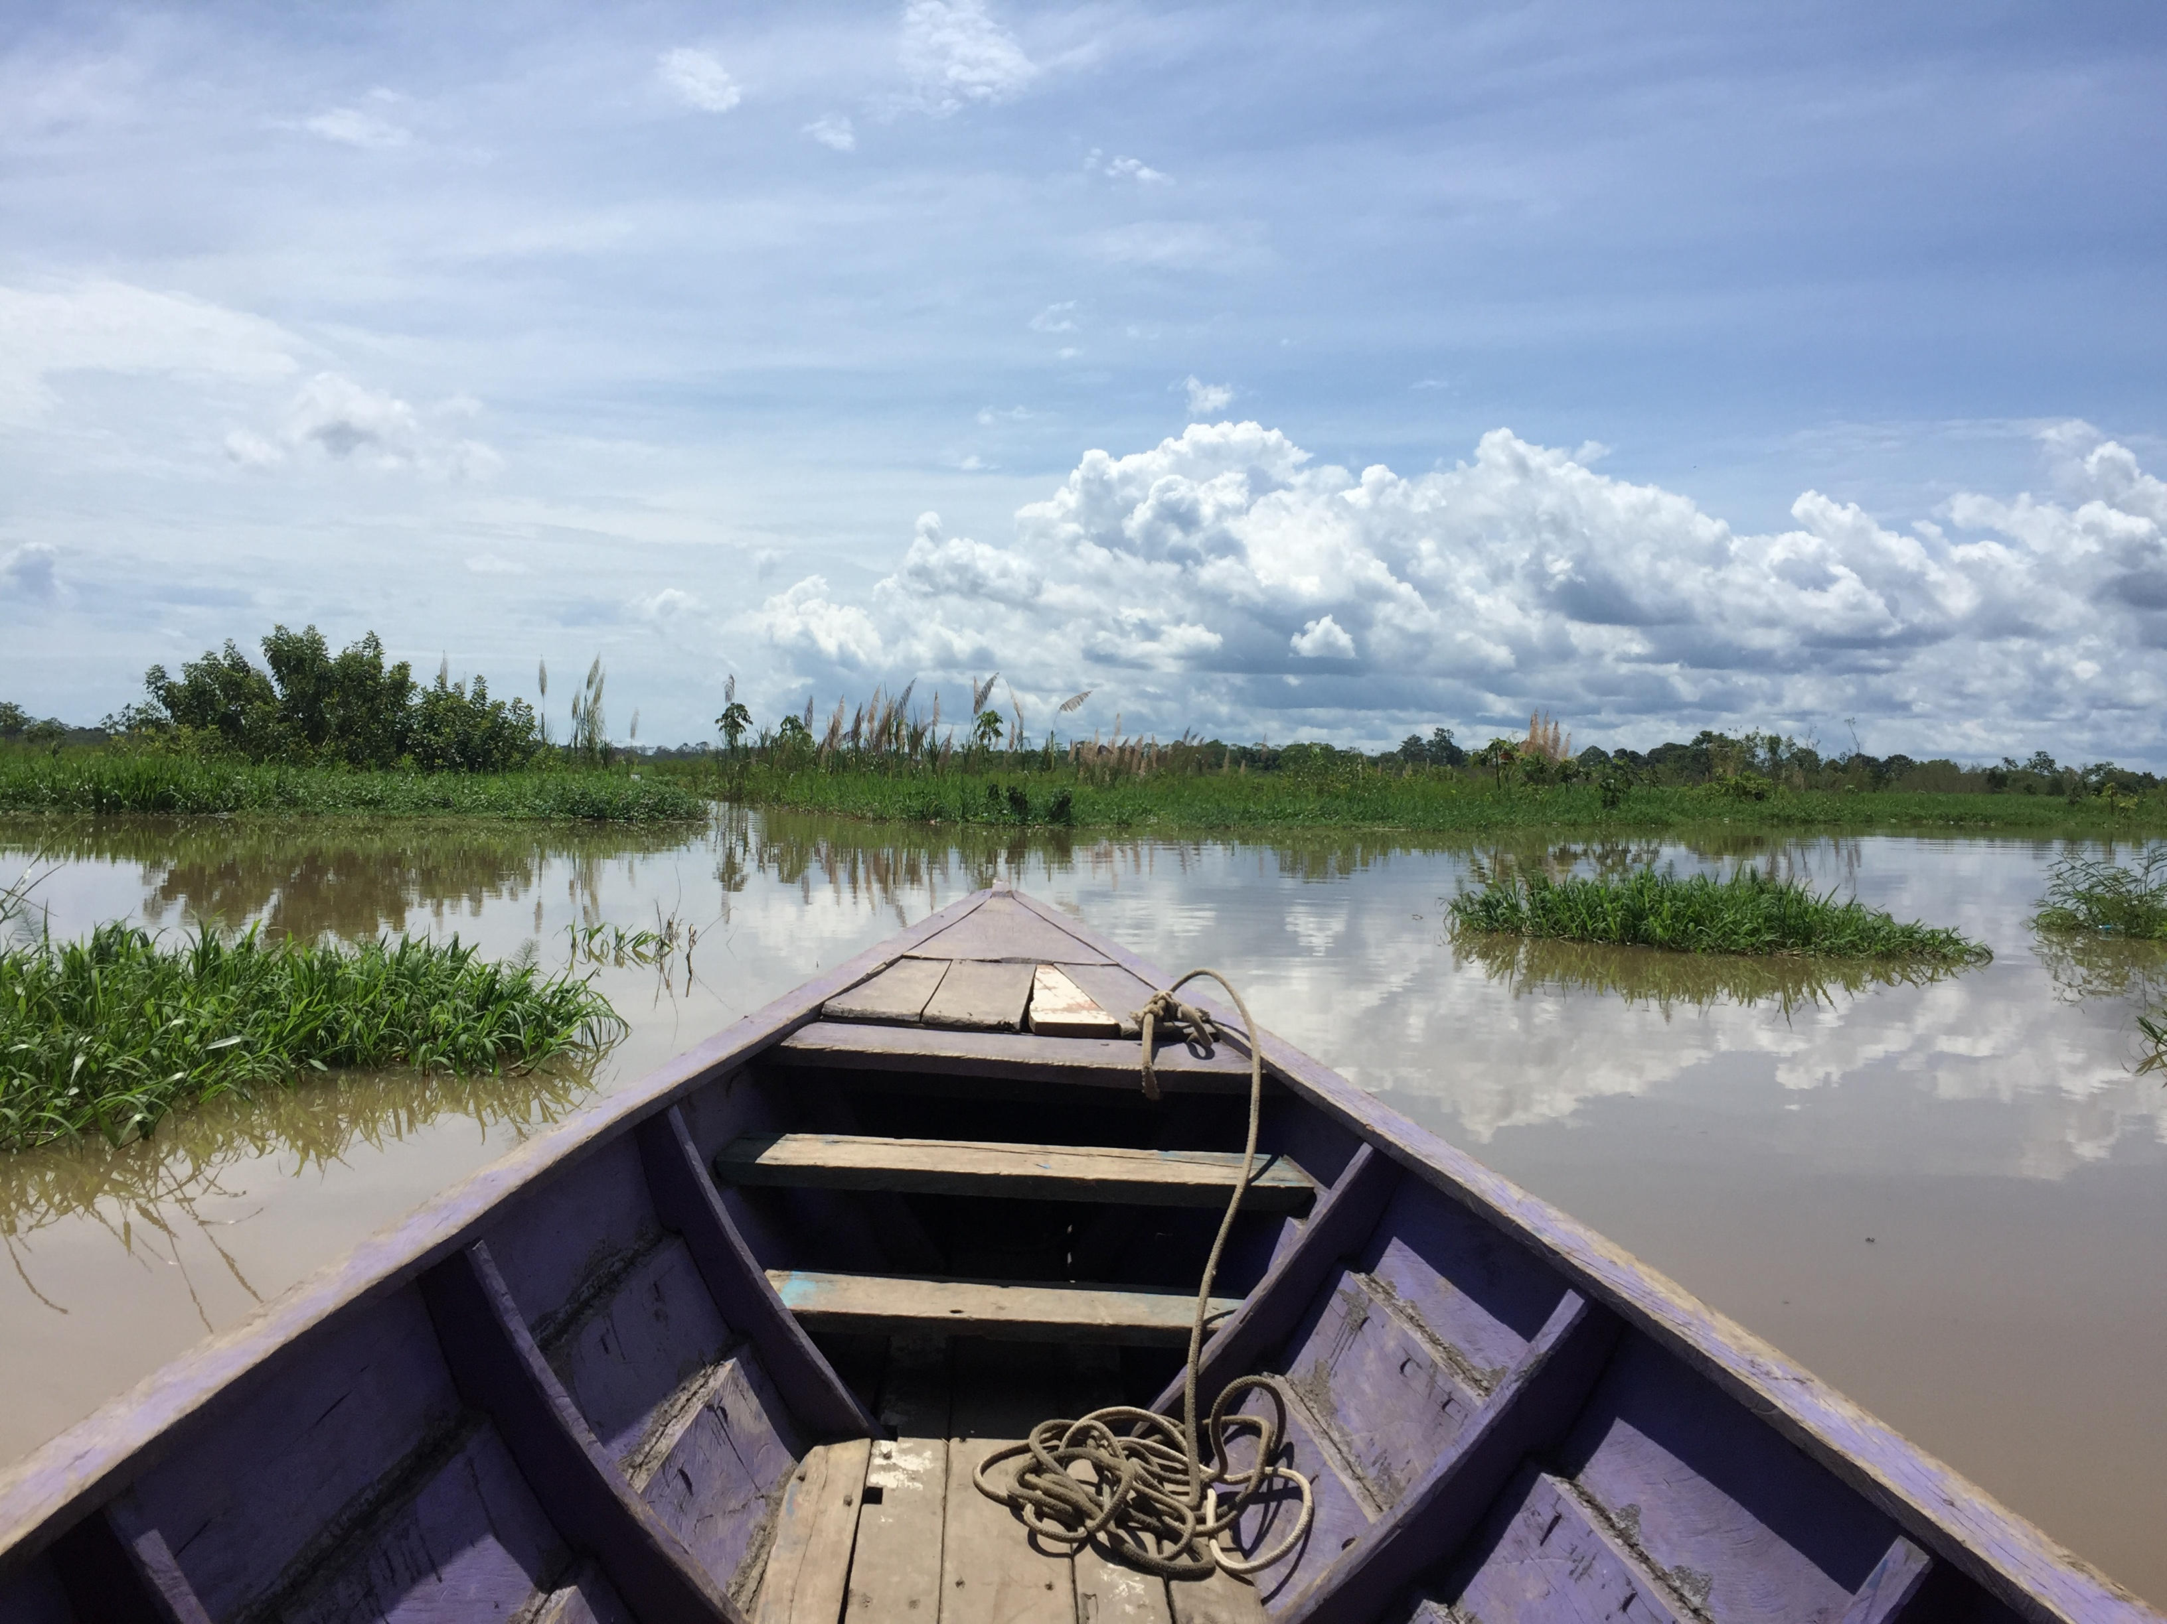
Limitaciones de la investigación
El territorio
El área. Es difícil comprehender, tanto en términos operativos como intelectuales, un territorio tan vasto como el Trapecio. El área a cubrir es muy grande. Los trayectos son costosos y toman tiempo.
La seguridad. Zonas del Trapecio Amazónico, incluso cercanas a los pueblos más importantes, como Cushillococha, están libres del control del Estado. Durante esta misma investigación, se sufrió un ataque pirata entre Caballococha y San Isidro.
La triple frontera. Tres aparatos de Estado, con distintas capacidades y burocracias también de tamaño distinto. Uno de ellos, Brasil, con otra lengua, y una legislación con particularidades que no se encuentran en Perú y Colombia, similares entre sí.

Slide 4
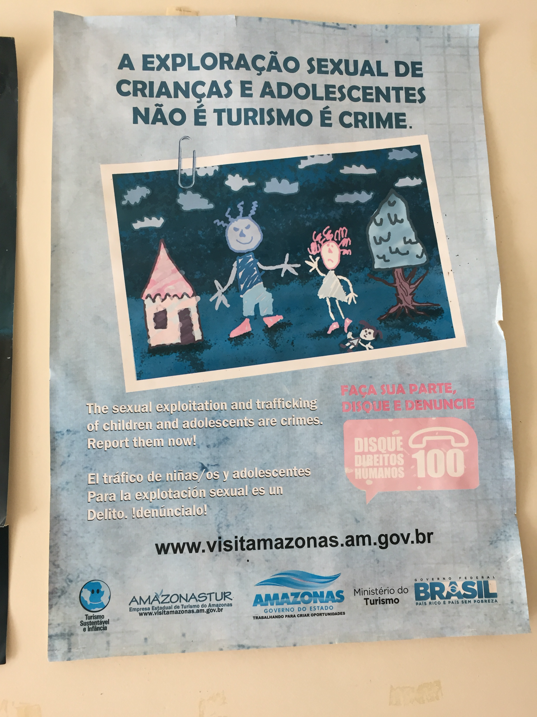
Limitaciones de la investigación
Metodológicas y operativas
La trata de personas con fines de explotación laboral: infiltrarse en un campo de cultivo de coca toma una investigación de campo prolongada.
Criminalización de trabajadores: Los operativos anti drogas suelen criminalizar por narcotráfico a posibles víctimas de trabajo forzoso. Esta forma de esclavitud está poco estudiada en el Trapecio Amazónico.
La pandemia del Covid–19: frustró el plan de organizar un operativo de intervención sobre las discotecas y bares de Caballococha, adonde llevan a las víctimas de trata de personas con fines de explotación sexual. La realización de este operativo continua siendo imperativa.
Sesgo de la muestra: La trata de personas con fines de explotación laboral en la Triple Frontera es un tema casi desconocido. Esto supone un sesgo para la investigación, porque, se entiende que la mayor parte de las víctimas con este fin son hombres jóvenes.

Slide 5
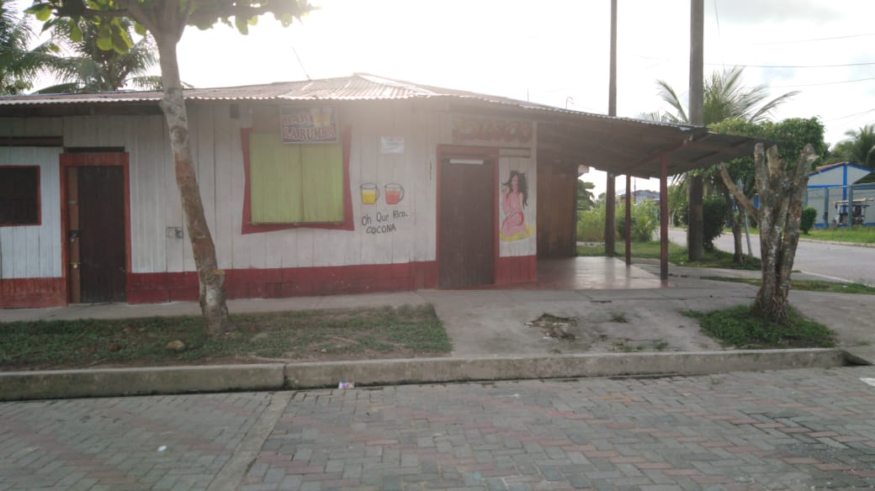
La trata de personas en el contexto del Trapecio Amazónico
Casos identificados
La Tigresa del Amazonas
El hotel Gran Rey
Discotecas y bares en Caballococha: explotación sexual y lavado de dinero
Bar La Rumba
Caso Abeona Fase II

Slide 6
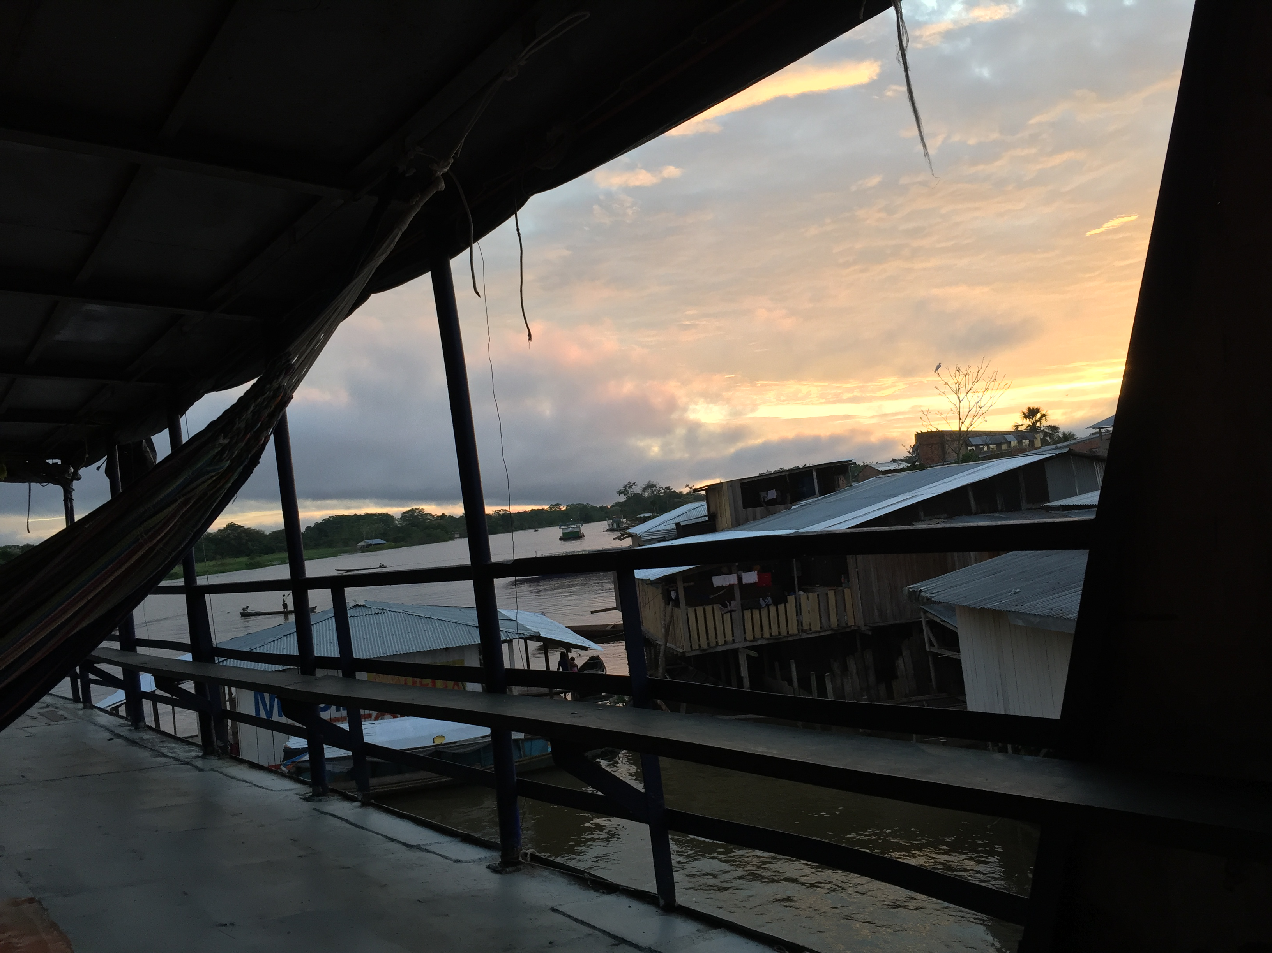
La corrupción como facilitadora de la trata de personas en el Trapecio Amazónico
Esquemas de corrupción identificados
Infiltración del crimen organizado en las burocracias locales: Colombia y Perú manejan estos casos desde Bogotá e Iquitos, respectivamente. En Brasil lo hace la fiscalía federal.
Financiación ilegal de campañas políticas: posibles tratantes y narcotraficantes financian campañas políticas para las elecciones municipales locales y regionales.
Entrega de licencias de funcionamiento municipal: a discotecas y bares de donde se han rescatado a víctimas de trata y explotación sexual
Cohecho y amenazas: intentos de soborno y amenazas a funcionarios públicos durante operativos de fiscalización o durante intervenciones varias.

Slide 7
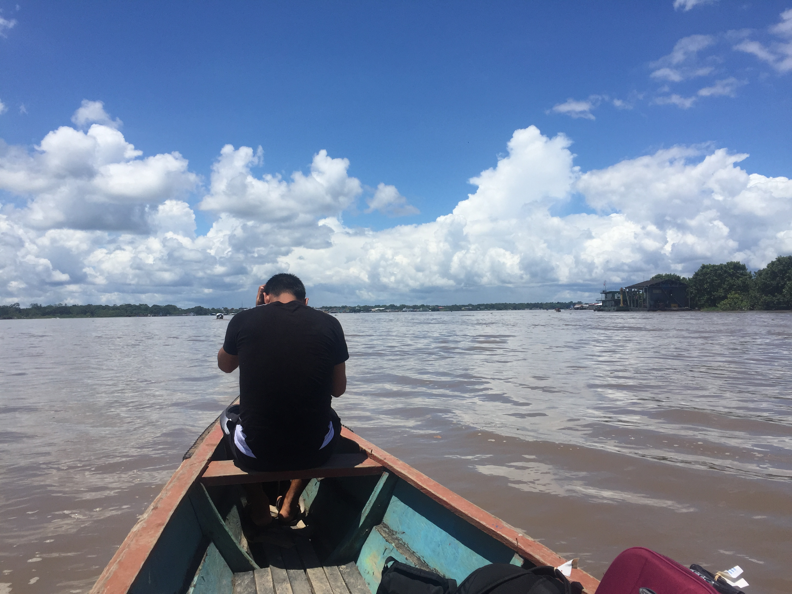
Conclusiones:
Líneas de investigación y acción a seguir
Coordinación y cooperación multilateral: La movilidad social en el Trapecio Amazónico necesita reflejarse en un intercambio efectivo de información y un trabajo conjunto de los tres países. Se trata de un aspecto que debe reforzarse. Dos casos ya han sido resueltos gracias a la cooperación entre autoridades colombianas y peruanas.
Alianzas con académicos y universidades: La información recopilada para este informe sugiere que investigadores académicos y universidades tienen un conocimiento de la realidad social del Trapecio Amazónico mas profundo y más a pie de calle que el de las fiscalías.

Slide 8
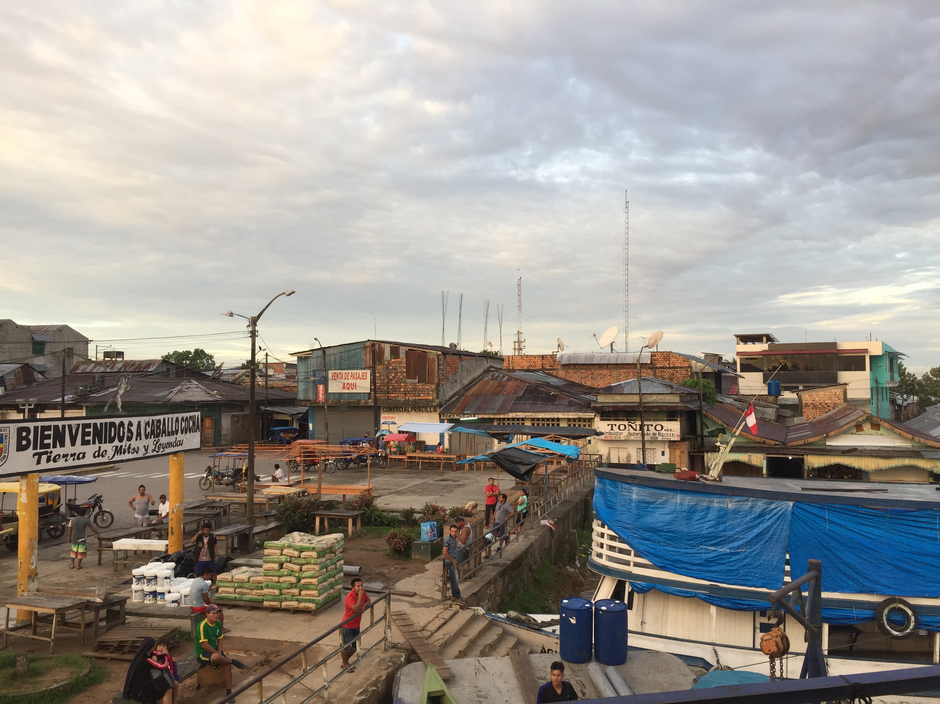
Conclusiones:
Líneas de investigación y acción a seguir
Ataque coordinado a las causas: En Perú, Brasil y Colombia hay causas estructurales comunes que explican el florecimiento de actividades criminales como modos de vida normales. En este sentido, los casos que investigan las fiscalías no sólo deberían salvar a las víctimas y sancionar a los responsables, sino ir un poco más lejos, y buscar que mediante las sentencias que consigan, también se fuerce a los poderes ejecutivos y legislativos de los tres Estados a garantizar los derechos sociales y económicos que aparecen en las constituciones nacionales de Perú, Brasil y Colombia.

Slide 9
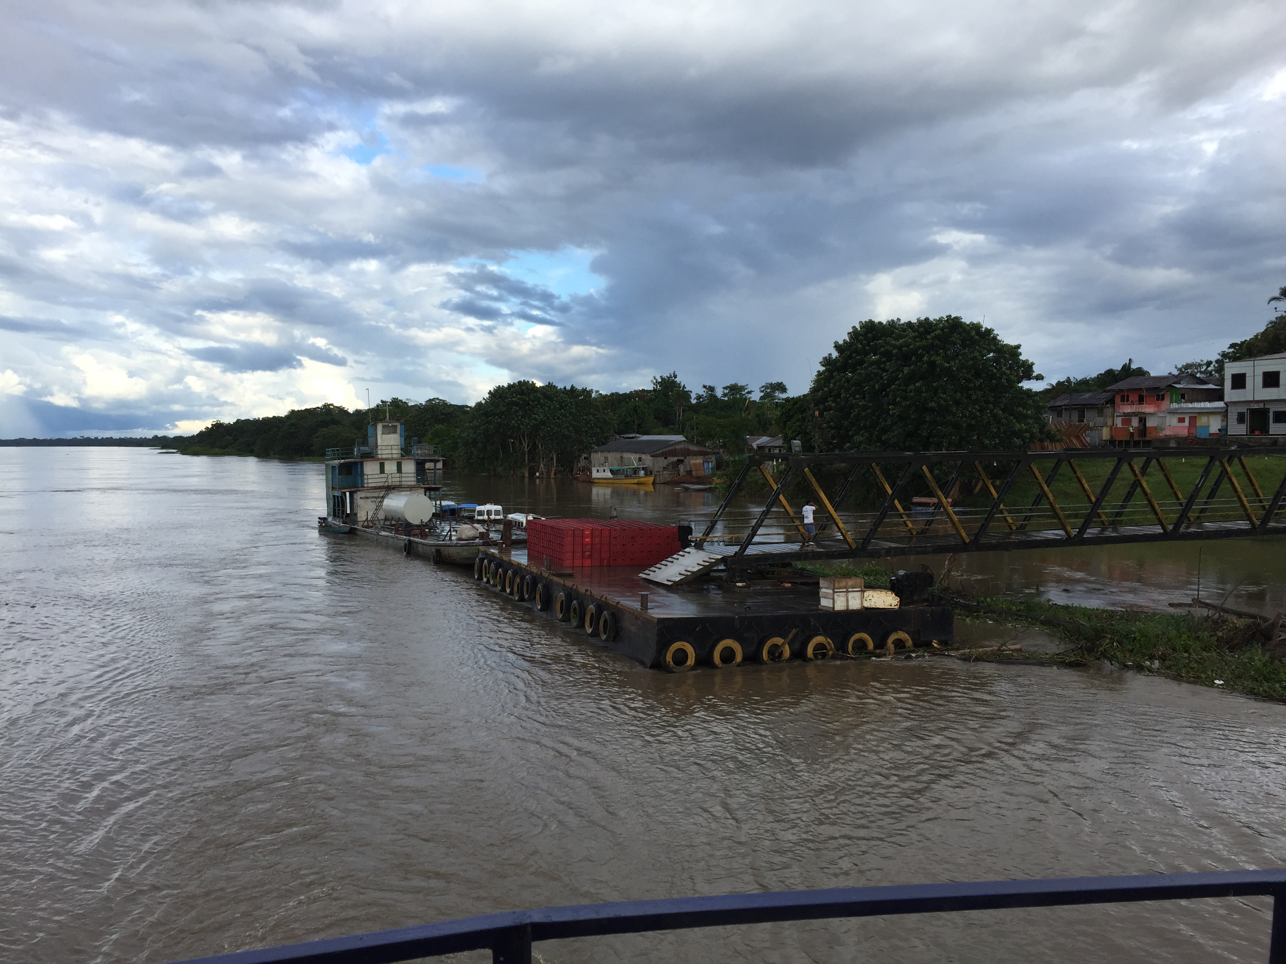
Conclusiones:
Líneas de investigación y acción a seguir
Licencias de funcionamiento: es necesario revisar los expedientes que desembocaron en la entrega de licencias permanentes y temporales de funcionamiento a los bares, discotecas y hostales de los tres países implicados en la trata de personas y la explotación sexual.
Coordinación con las fiscalías anti drogas: jóvenes ticuna de las tres nacionalidades vienen siendo criminalizados por tráfico de drogas. Se necesita que los tres Estados ofrezcan salidas laborales realistas al cultivo de la hoja de coca

Slide 10
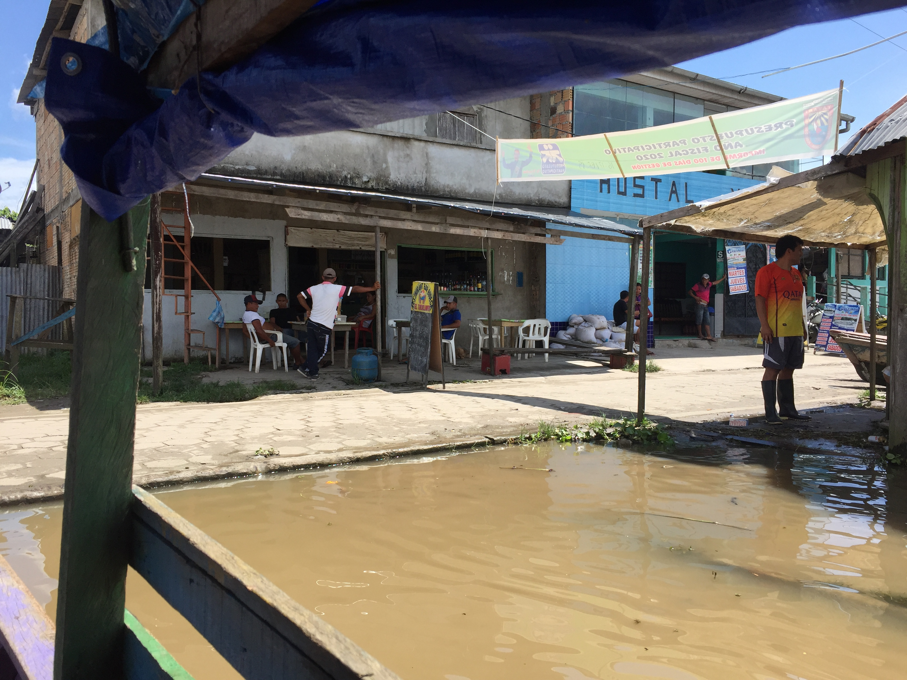
Conclusiones:
Líneas de investigación y acción a seguir
Seguimiento del dinero: es imperativa la realización de intervenciones que recupere documentación que facilite el seguimiento del dinero de la trata de personas en el Trapecio Amazónico, para poder determinar hasta dónde conduce realmente este delito.
Soporte a la fiscalía contra la trata en Iquitos: es necesario apoyar la labor de la fiscalía en Iquitos, asegurando que la Policía garantice la seguridad de los fiscales en el Trapecio Amazónico, y les de soporte logístico con una unidad confiable de policías que puedan, eficientemente, realizar el trabajo de inteligencia previo a los operativos.

